Slide 1

Организация обучения в очно-заочной и заочной формах: нормативные требования, наиболее часто встречающиеся ошибки
Начальник Управления
по надзору и контролю в сфере образования Министерства образования Пензенской области
Ю.М. Чуркина

Slide 2
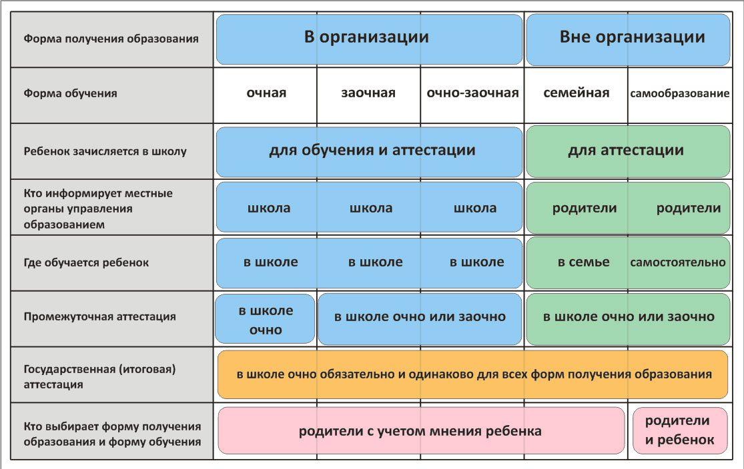
Формы получения образования и формы обучения

Slide 3
Нормативно-правовые документы
Федеральный закон от 29 декабря 2012 г. N 273-ФЗ «Об образовании в Российской Федерации»
Порядок организации и осуществления образовательной деятельности по основным общеобразовательным программам - образовательным программам начального общего, основного общего и среднего общего образования, утвержденный приказом Министерства просвещения Российской Федерации от 22.03.2021 № 115
Федеральный государственный образовательный стандарт начального общего образования, утвержденный приказом Министерства просвещения Российской Федерации от 31.05.2021 № 286
Федеральный государственный образовательный стандарт основного общего образования, утвержденный приказом Министерства просвещения Российской Федерации от 31.05.2021 № 287
Федеральный государственный образовательный стандарт среднего общего образования, утвержденный приказом Министерства образования и науки Российской Федерации от 17.05.2012 № 413
Приказ Федеральной службы по надзору в сфере образования и науки РФ от 14 августа 2020 г. № 831 «Об утверждении Требований к структуре официального сайта образовательной организации в информационно-телекоммуникационной сети «Интернет» и формату представления информации»

Slide 4
Статья 17 Федерального закона от 29.12.2012 № 273-ФЗ
«Об образовании в Российской Федерации»
2. Обучение в организациях, осуществляющих образовательную деятельность, с учетом потребностей, возможностей личности и в зависимости от объема обязательных занятий педагогического работника с обучающимися осуществляется в очной, очно-заочной или заочной форме…
5. Формы получения образования и формы обучения по основной образовательной программе по каждому уровню образования…определяются соответствующими федеральными государственными образовательными стандартами…
18. …Обучение в Организациях с учетом потребностей, возможностей личности и в зависимости от объема обязательных занятий педагогического работника с обучающимися осуществляется в очной, очно-заочной или заочной форме (ФГОС ООО)

Slide 5
Регламентация обучения по основным общеобразовательным программам в очно-заочной и заочной формах
закрепление в Уставе возможности обучения в очно-заочной и заочной формах
нет
наличие отдельных локальных нормативных актов, определяющих организационно-правовые основы деятельности ОО при организации обучения в очно-заочной и заочной формах
нет
наличие муниципального задания на оказание услуги по реализации образовательных программ в очно-заочной и заочной формах
да

Slide 6
Отражение в локальных актах вопросов обеспечения обучения в очно-заочной и заочной формах
порядок приёма на обучение в очно-заочной и заочной формах,
порядок оформления возникновения отношений между ОО и обучающимися и (или) родителями (законными представителями)несовершеннолетних обучающихся,
режим занятий в очно-заочной форме и заочной форме
формы, периодичность и порядок текущего контроля успеваемости и промежуточной аттестации, в том числе определение требований к оцениванию самостоятельной работы обучающихся, к минимальному количеству текущих отметок для выставления годовых отметок по учебным предметам.
порядок обучения по индивидуальному учебному плану

Slide 7
Соблюдение требований к структуре и содержанию образовательной программы
Образовательная программа:
формы обучения отражены в образовательной программе;
описаны особенности реализации образовательной программы в очно-заочной и заочной формах;
соблюдены в полном объеме требования ФГОС;
для каждой реализуемой формы обучения имеется учебный план.

Slide 8
Соблюдение требований к структуре и содержанию образовательной программы
Учебный план для очно-заочной и заочной форм обучения:
все учебные предметы включены в учебный план;
определено соотношение часов классно-урочной и самостоятельной работы обучающихся;
утверждены индивидуальные учебные планы обучающихся (при организации обучения по индивидуальным маршрутам)
План внеурочной деятельности

Slide 9
Соблюдение требований к структуре и содержанию образовательной программы
Рабочие программы учебных предметов, курсов, дисциплин (модулей):
определено содержание самостоятельной работы обучающихся;
предусмотрено время на обсуждение (проверку) результатов самостоятельной работы;
описана система оценивания знаний, умений и навыков.

Slide 10
Соблюдение требований к структуре и содержанию образовательной программы
Календарные учебные графики для обучающихся в очно-заочной и заочной формах:
при очно-заочной форме обучения начало учебного года может быть перенесено не более чем на один месяц;
при заочной форме обучения начало учебного года может быть перенесено не более чем на три месяца.

Slide 11
Соблюдение требований к оформлению возникновения (изменения) образовательных отношений
заявление совершеннолетнего обучающегося или родителей (законных представителей) несовершеннолетнего обучающегося
договор об образовании
распорядительный акт ОО о приёме (переводе)
на очно-заочное или заочное обучение
ознакомление с учебным планом, расписанием, иной документацией

Slide 12
Варианты организация обучения в очно-заочной и заочной формах
В течение учебного года - учебные часы равномерно распределены на 2-3 учебных дня в неделю в течение учебного года
2. В виде экзаменационных сессий (образовательной организацией определены количество сессий, их продолжительность, сроки проведения)

Slide 13
Наиболее часто встречающиеся ошибки в Положении о формах обучения
1. Категории обучающихся по очно – заочной, заочной форме
2.1. Обучаться по очно - заочной форме могут:
2.1.1. несовершеннолетние, не завершившие среднее общее образование
2.1.2. обучающиеся основного и среднего уровня образования…
3.4. Перевод обучающегося на другую форму обучения осуществляется при наличии вакантных мест для приема по выбранной форме обучения и соблюдении особенностей организации обучения, установленных положением.
Нарушение обязательных требований, установленных ст.34, 44 Федерального закона от 29.12.2012 №273-ФЗ «Об образовании в Российской Федерации»

Slide 14
Наиболее часто встречающиеся ошибки в Положении о формах обучения
2. Вопросы комплектования обучающихся по очно – заочной, заочной форме
5.1. Школа открывает классы с очно-заочной, заочной формами обучения при наличии условий, необходимых для осуществления образовательной деятельности. 5.2. Наполняемость классов при очно-заочной форме обучения устанавливается в количестве не менее 15 обучающихся. При меньшем количестве обучающихся учреждение может организовывать классы с заочной формой обучения. 5.3. Классы заочной формы обучения учреждение открывает при наличии не менее 9 обучающихся. В случае если с заявлением об обучении в очно-заочной или заочной форме в школу обратилось менее 9 человек, обучение по выбранным формам организуется по индивидуальному учебному плану для каждого обучающегося.
23. Количество обучающихся в классе (группе) определяется, исходя из расчета соблюдения нормы площади на одного обучающегося, соблюдении требований к расстановке мебели в учебных кабинетах (Приказ Минпросвещения России от 22.03.2021 № 115)

Slide 15
Наиболее часто встречающиеся ошибки в Положении о формах обучения
3. Организация обучения по очно – заочной, заочной форме
4.1. Освоение общеобразовательных программ вне зависимости от формы обучения предполагает обязательное посещение учебных занятий по предметам соответствующего учебного плана в соответствии с расписанием занятий…
4.7. В очно-заочной, заочной формах обучения по предмету «Физическая культура» предусматриваются учебные занятия в объеме не менее двух часов для очно-заочной формы обучения и не менее одного часа для заочной формы обучения.
4.8. Для удовлетворения биологической потребности в движении и физической активности независимо от возраста обучающихся учебные занятия могут быть организованы по индивидуальному учебному плану.
?

Slide 16
Наиболее часто встречающиеся ошибки в Положении о формах обучения
4. Текущий контроль успеваемости и промежуточная аттестация обучающихся по очно – заочной, заочной форме
2.10. Порядок, формы и сроки проведения промежуточной аттестации обучающихся по очно-заочной, заочной форме обучения устанавливается организацией по своему усмотрению.
?

Slide 17
Актуализация нормативной правовой базы образовательной организации
Локальные акты общеобразовательных организаций (на основе сайтов)
Примерный перечень локальных нормативных актов
Положение о родительском собрании
Положение об учебном кабинете
Положение о пропусках обучающихся
Положение о курсовой переподготовке
Положение о ведении журнала
Положение о домашнем задании
Положение о рабочей программе
Положение о нормах оценивания
Положение о ведении дневников
Положение о порядке ведения личных дел обучающихся
Правила пользования школьными учебниками
Положение о добровольных пожертвованиях
Положение о школьном гардеробе
Обязательные - 21
Обязательные при определенных условиях - 6
Могут быть (на усмотрение образовательной организации) – 8…
Банк образцов локальных нормативных актов

Slide 18
Перечень обязательных локальных нормативных актов
1. Положение о языке, языках образования
2. Правила внутреннего распорядка обучающихся образовательной организации
3. Правила внутреннего трудового распорядка образовательной организации
4. Правила приема обучающихся образовательной организации на образовательные программы
5. О текущем контроле успеваемости, промежуточной аттестации, установление их форм, периодичности и порядка проведения, а также сроки ликвидации академической задолженности обучающихся
6. Коллективный договор
7. Режим занятий обучающихся
8. Порядок и основания перевода, отчисления обучающихся
9. Порядок оформления возникновения, приостановления и прекращения отношений между образовательной организацией и обучающимися
10. Документы, регламентирующие случаи выдачи документов, подтверждающих обучение в организации, осуществляющей образовательную деятельность
11. Порядок, регламентирующий обучение обучающегося по индивидуальному учебному плану
12. Порядок зачета результатов освоения обучающимися учебных предметов, курсов, дисциплин (модулей), практики, дополнительных образовательных программ в других организациях
13. Порядок освоения наряду с учебными предметами, курсами, дисциплинами (модулями) по осваиваемой образовательной программе любых других учебных предметов, курсов, дисциплин (модулей)
14. Порядок, регламентирующий пользование лечебно-оздоровительной инфраструктурой, объектами культуры и объектами спорта образовательной организации
15. Порядок, регламентирующий пользование учебниками и учебными пособиями обучающимися, осваивающими учебные предметы, курсы, дисциплины (модули) за пределами ФГОС и (или) получающими платные образовательные услуги
16. Порядок, регламентирующий посещение мероприятий, которые не предусмотрены учебным планом
17. Порядок создания, организации работы, принятия решений комиссией по урегулированию споров между участниками образовательных отношений и их исполнения
18. Порядок, регламентирующий бесплатное пользование педагогическими работниками библиотеками и информационными ресурсами
19. Порядок, регламентирующий пользование педагогическими работниками образовательными, методическими и научными услугами организации
20. Нормы профессиональной этики педагогических работников образовательной организации
21. Документ, регламентирующий соотношение учебной (преподавательской) и другой педагогической работы в пределах рабочей недели или учебного года

Slide 19
Перечень локальных нормативных актов, обязательные при определенных условиях
Положение о структурном подразделении образовательной организации
Правила приема на обучение по дополнительным образовательным программам, а также на места с оплатой стоимости обучения физическими и (или) юридическими лицами
Документ о порядке оказания платных образовательных услуг, в том числе образцы договоров об оказании платных образовательных услуг, документ об утверждении стоимости обучения по каждой образовательной программе
Документ, регламентирующий зачисление в образовательную организацию-участника при реализации в сетевой форме основных образовательных программ и дополнительных образовательных программ, осуществляется путем перевода в указанную организацию без отчисления из базовой организации
Требования к одежде обучающихся, в том числе требования к ее общему виду, цвету, фасону, видам одежды обучающихся, знакам отличия, и правила ее ношения
Порядок осуществления электронного документооборота, который предусматривает создание, подписание, использование и хранение документов, связанных с деятельностью образовательной организации, в электронном виде без дублирования на бумажном носителе

